Slide 1
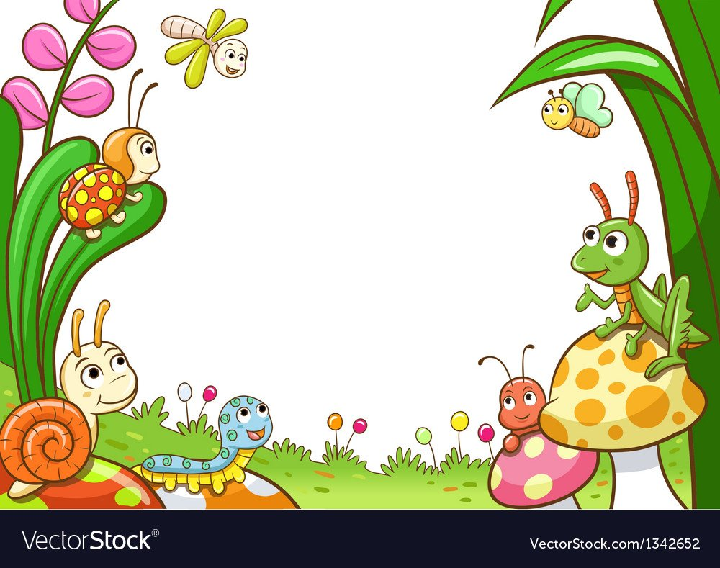
Артикуляционная гимнастика
Лексическая тема: «Насекомые»

Slide 2
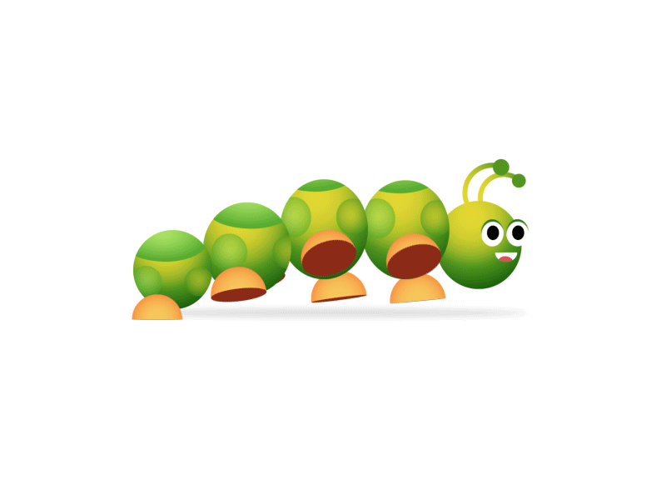


Гусеница хоть мала,
Листья – лучшая еда!
Она много листьев съела
И, конечно потолстела.
«Гусеница»
(Щёки «надули-сдули» 5 раз)

Slide 3
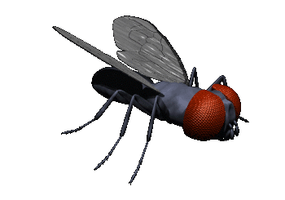

Муха, муха – цокотуха -
Позолоченное брюхо.
Муха села на цветок –
Будет чистить хоботок.
(Выполнять упражнение «улыбочка-трубочка»)
«Муха»

Slide 4


«Бабочка»
Бабочка, красавица,
Над полянкой пляшет –
Крылышками машет.
(Упражнение «Часики»)

Slide 5
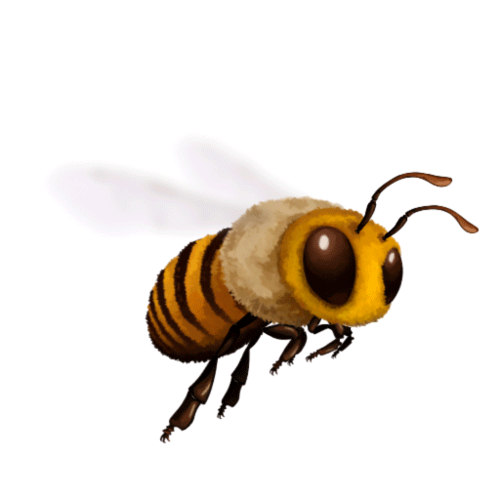

«Шмель»
Если на цветок шмель сел –
Значит, он нектар там ел.
А потом он всем сказал:
«Очень вкусный был нектар!»
(«вкусное варенье»)

Slide 6
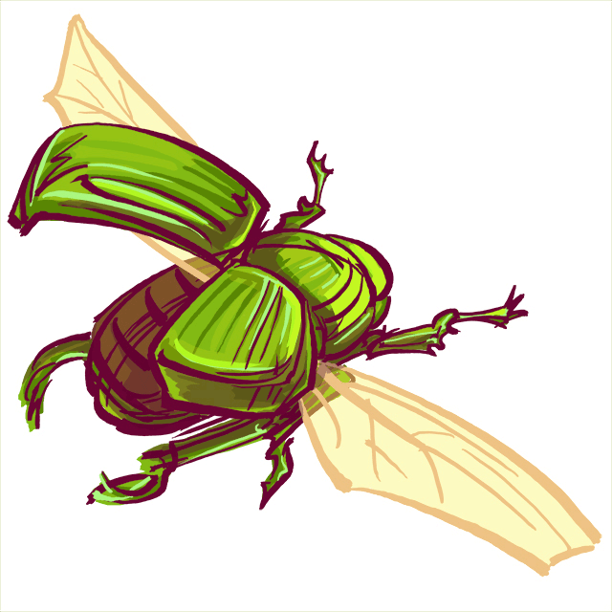

«Жук»
Он летит во весь опор
И жужжит его мотор…
Выполнять «бр-р-р» губами

Slide 7
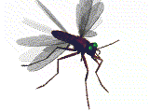


Прилетает по ночам,
Не дает уснуть он нам:
Зло звенит, над ухом вьется,
Только в руки не дается.
(Произносить д-з-з-з на альвеолах)
«Комарик»

Slide 8

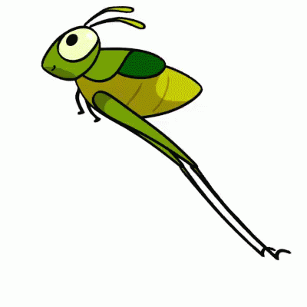
«Кузнечик»
Я кузнечик-озорник!
Прыгать с детства я привык
Мне поставил тренер пять.
Значит повод-поскакать.
(выполнять упр. «Качели»)

Slide 9
Молодцы!!!

